Slide 1
24 juni 2014
PLG interdisciplinariteit
vincent jonker

Slide 2
Presentatie
Waarom rekenen apart in het vo?
Rekenbewust vakonderwijs
Welke vakken, welke inhoud
Conferenties
Materialen
Vragen aan jullie

Slide 3
Waarom rekenen apart in het vo?
deel 1

Slide 4
Waarom rekenen apart?
In 2008: referentieniveaus (1F, 2F, 3F0
In 2010: voorstel verplichte toetsing vo/mbo
Vanaf nu: de verplichte toetsing wordt ingebed in het onderwijs en gaat meespelen

Slide 5
Getallen
Verhoudingen
Meten/meetkunde
Verbanden

Slide 6
Waar zitten de problemen
Niet bij jullie
Het probleem zit bij vmbo-bb ongeveer

Slide 7
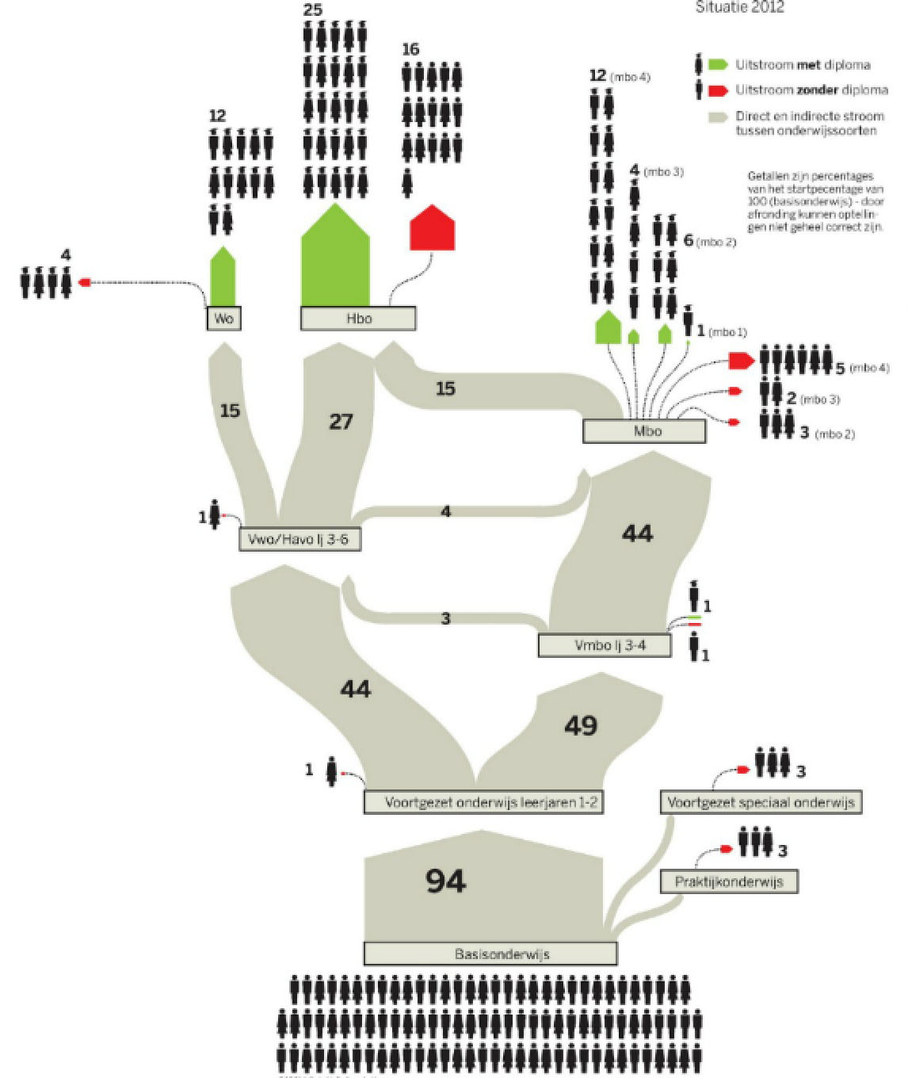

Slide 8
Toetsing
Cito Examentester
Enkele kale sommen
De rest in context (met rekenmachine)
De toets is nu nog wat te lang
Er loopt een debat over taligheid
(commisie bosker)

Slide 9
Rekenbewust vakonderwijs
deel 2

Slide 10
vensterproject
taal- en rekenbewust vakonderwijs
1 juli 2011 t/m 31 december 2012.
penvoerder: slo
coordinatie taal: slo
coordinatie rekenen: fi

Slide 11
brief minister 30-1-2012
schoolbreed taal- en rekenbeleid
niet alleen de docenten wiskunde en Nederlands
professionalisering
materiaalontwikkeling

Slide 12
vakken
vmbo
havo/vwo
natuurkunde
scheikunde
biologie
zowel beroepsgericht als avo:
zorg en welzijn
groen
techniek
economie
intersectoraal

Slide 13
Kernteam rekenen
VVVO en SPV als veldvertegenwoordigers
Steunpunt taal en rekenen vo
LPC
SLO
Freudenthal instituut

Slide 14
Aandachtsgebieden

Slide 15
Professionalisering
Kan het rekenen in andere vakken bijdragen aan de duurzame beheersing van rekenvaardigheden?
Is het rekenonderwijs de verantwoordelijkheid voor een ‘aparte docent’ (bijv. een reken- of wiskunde-docent)?
Maak je afspraken over de te gebruiken instructie? En zo ja, welke?

Slide 16
Professionalisering (2)
Kun je taken verdelen onder docenten en welke varianten kom je daarbij tegen? Welke rollen rondom rekenen kun je onderscheiden op school, en wat zijn mogelijke rollen van de vakdocent?
Over welke bekwaamheden dienen docenten en schoolleiders te beschikken voor een adequate ondersteuning?

Slide 17
Onderzoek
Zit er rekenen in andere vakken? En kun je dat effectief hergebruiken om rekenvaardigheden te onderhouden?

Slide 18
welke vakken, welke inhoud
deel 3

Slide 19
Rekenen andere vakken - vmbo
Analyse examenprogramma’s
Analyse van enkele examens
Vooral bb/kb
Zowel beroepsgericht als avo.

Slide 20
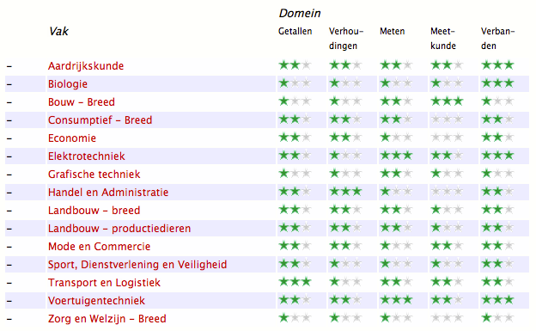

Slide 21
Rekenen andere vakken – havo/vwo
Inventarisatie voor:
aardrijkskunde
economie
biologie
scheikunde
natuurkunde

Slide 22
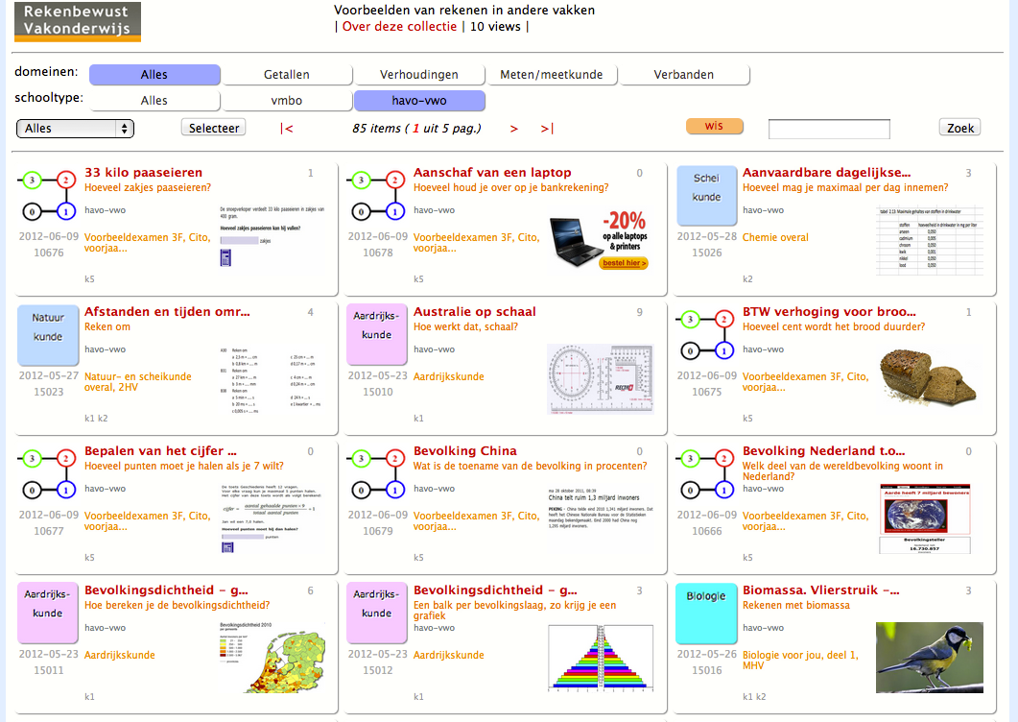

Slide 23
Instructiekaarten?
wat willen scholen nu hebben?

Slide 24
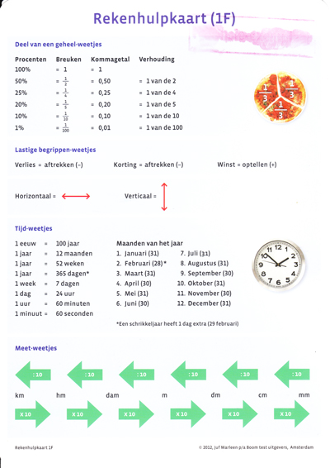
misschien wel dit?

Slide 25
Conferenties
deel 4

Slide 26
Conferenties
25-2-2012
6-6-2013
13 november 2014, slo utrecht
ongeveer 50 docenten uit andere vakken
vmbo en havo/vwo (vooral apart)

Slide 27
Specialistisch (niet voor jullie denk ik)
ERWD
9 december
steunpunt taal en rekenen vo

Slide 28
lesmaterialen
Deel 5

Slide 29
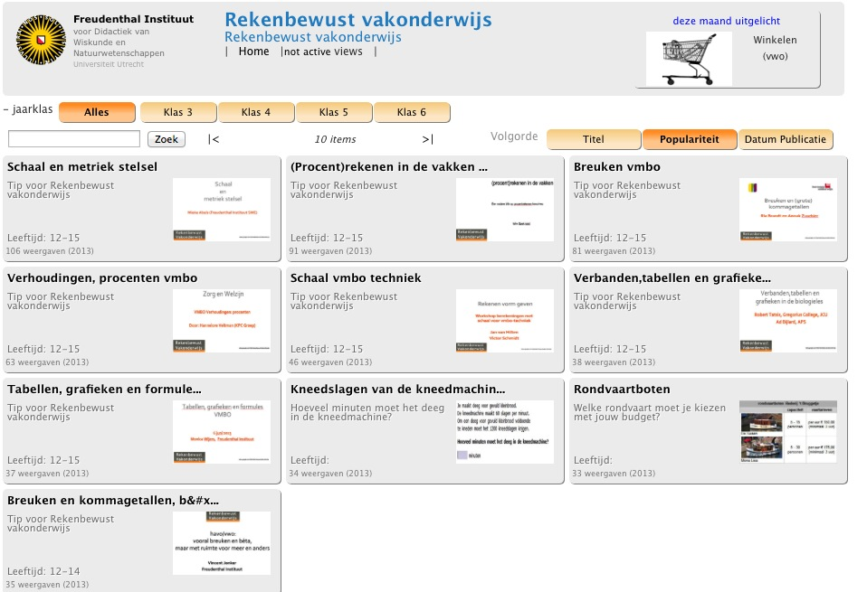
powerpoint rbvo

Slide 30
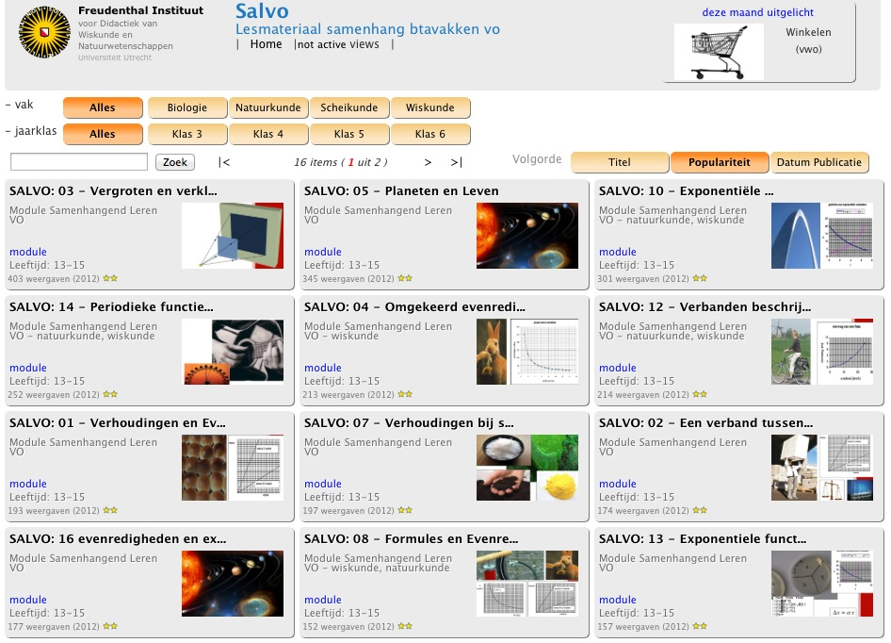
salvo

Slide 31
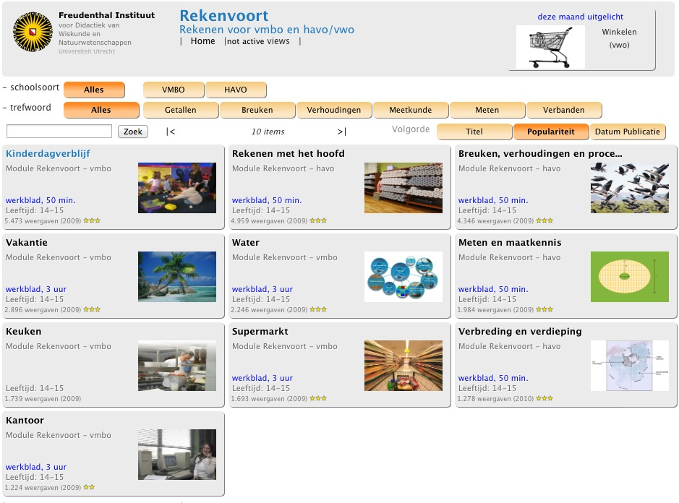

Slide 32
websites
www.freudenthal.nl
steunpunt taal en rekenen vo
sites.google.com/site/rekenbewustvakonderwijs

Slide 33
vragen aan jullie
deel 6

Slide 34
Vragen aan jullie
Wat doen jullie met rekenen 'in je vak'?
Kan het rekenen in andere vakken bijdragen aan de duurzame beheersing van rekenvaardigheden?
Is het rekenonderwijs de verantwoordelijkheid voor een ‘aparte docent’ (bijv. een reken- of wiskunde-docent)?
Maak je afspraken over de te gebruiken instructie? En zo ja, welke?

